Slide 1
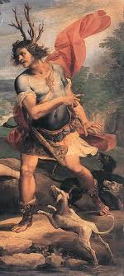
Travail d’écriture (1): rédiger une métamorphose.

Slide 2
Actéon est le fils d’Aristée et d'Autonoé. Le centaure Chiron lui enseigna l'art de la chasse et il passait le plus clair de ses journées à pratiquer cet art avec maîtrise en compagnie de sa meute de cinquante chiens. Un jour qu'il chassait dans les bois du Cithéron, il surprit accidentellement Diane / Artémis et ses compagnes qui se baignaient nues dans l'onde claire de la source Parthenius située dans un grotte. La déesse qui avait horreur de paraître nue devant un homme, le changea en cerf qui s'enfuit dans les bois. Dès que la meute eut reniflé l'animal sauvage elle le prit en chasse puis ses chiens se jettèrent sur lui et le mirent en pièces. Le chiens comprirent trop tard que c'était leur maitre et en furent affligés. Plus tard Chiron fit faire une statue qui lui ressemblait tellement que les chiens venaient se coucher à ses pieds.

Slide 3
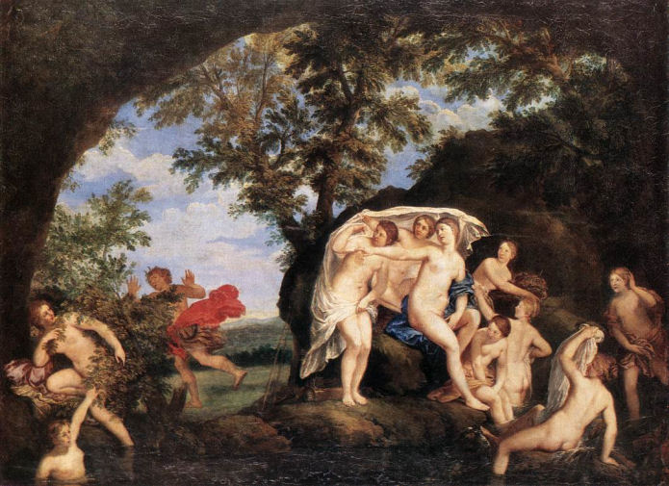
Actéon métamorphosé en cerf, par Francesco ALBANI.

Slide 4
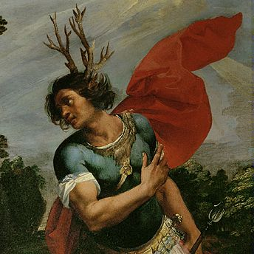
Décrivez la métamorphose d’Actéon !
En guise de brouillon, faites correspondre 5 ou 6 parties du corps d’Actéon à des parties correspondantes du corps du cerf.
Aidez-vous des différents verbes de transformation que nous avons pu lister !
Rédigez 5 ou 6 phrases décrivant la métamorphose d’Actéon, étape par étape.
Cavalier d'Arpin (1568-1640), Diane et Actéon (Louvre), détail.

